Slide 1
Velkommen til mødepakken om værdighed
Mødepakken er til dig, der arbejder i ældreplejen og ønsker at lave et fagligt møde, hvor I kan få gang i samtalen om, hvordan I arbejder med værdighed hos jer.
Mødepakken består af viden, øvelser og metoder – og skal hjælpe jer med at få en fælles faglig tilgang på tværs af faggrupper og vagtlag.
De skjulte slides er til dig, der skal stå for mødet. De kan ikke ses, når du viser PowerPoint-præsentationen.
Mødepakken indeholder:
Baggrundsviden om temaet
Øvelser til at skabe fælles faglig forståelse
Det skal du bruge:
Egen computer
Projektor eller Smartboard
Skriveredskaber
Papir eller post-it

Slide 2
Sådan er mødepakken sat op
Mødepakken er opdelt efter tre moduler. Du kan enten afholde ét møde af ca. 1½-2 timers varighed eller dele mødet op efter modulerne. Ét modul tager ca. 20-25 minutter.
Deler du mødet op, kan du med fordel indlede møderne med introduktionen (slide nr. 10) og afslutte med opsamlingen (slide nr. 17). Begynd evt. møderne med at opsummere vigtige punkter fra forrige møde.
Oversigt over mødepakkens moduler:
1: Introduktion | 2: Trivsel og livskvalitet | 3: At arbejde med relationer | 4: At forstå og imødekomme borgerens ønsker og behov | Samlet
10 min. | 20-25 min. | 20-25 min. | 20-25 min. | 1½ - 2 timer

Slide 3
Forberedelse til mødet om værdighed
Spørgsmål til:
2. modul:
Tænk på en situation i dit arbejde, hvor du lykkes med at en borger føler sig set, hørt og anerkendt.
3. modul:
Tænk på en situation i dit arbejde, hvor det lykkes dig at skabe en god relation til en borger.
4. modul:
Tænk på en oplevelse, der har inspireret dig til at gøre noget for en borger med udgangspunkt i borgerens ønske.

Slide 4
Hvad du kan gøre inden mødet
Læs op på værdighed: Sæt tid af til, at du kan sætte dig grundigt ind i mødepakkens indhold. Du kan f.eks. orientere dig på Sundhedsstyrelsens hjemmeside om værdighed. Her kan du bl.a. finde et vidensindblik om værdighed.
Se noterne igennem: Løbende i mødepakken vil du kunne se noter. De er ment som støtte til dig som mødeleder. Tag gerne disse i brug, hvis de giver mening for dig.
Tilpas præsentationen: Slide 1-6 er til dig som mødeleder og skal ikke vises til mødet. Slide 7-17 kan vises på mødet.
Mødedeltagere: Inviter relevante mødedeltagere. Tænk over, om det giver mening, at forskellige faggrupper og vagtlag er med.
Lokale og fordybelse: Book et uforstyrret lokale, hvor I kan trække jer tilbage til fuld fordybelse. Aftal f.eks., at der er andre, som har ansvar for at reagere ved alarmer/telefoner, der ringer.
Mødedeltagernes forberedelse: Orienter mødedeltagerne om mødets formål og udlever refleksionsopgaverne (slide 3) forud for mødet. Det giver mødedeltagerne mulighed for at reflektere over, hvad værdighed har af betydning i ældreplejen.

Slide 5
Gode greb til mødet
At være mødeleder kan være en vanskelig opgave. Derfor vil vi fremhæve nogle greb, du med fordel kan gøre brug af.
Som mødeleder skal du:
Styre tiden.
Sikre, at alle der vil sige noget, kan nå at blive hørt.
Anerkende og fremhæve det, der bliver talt om i den fælles samtale. Du kan f.eks. fremhæve forskellige nuancer eller vinkler, som deltagerne fortæller, for at skærpe fokus og pointen med øvelsen.
Som formidler kan du:
Læse teksten fra sliden op punkt for punkt. Det giver en ro og et fokus for modtagerne.
Gøre det tydeligt, hvornår deltagerne må starte på en øvelse f.eks. ved at sige: ”Værsgo at starte!”
Være klar til at hjælpe, hvis nogen af parrene er søgende i øvelserne, men bland dig ikke i deres samtale.

Slide 6
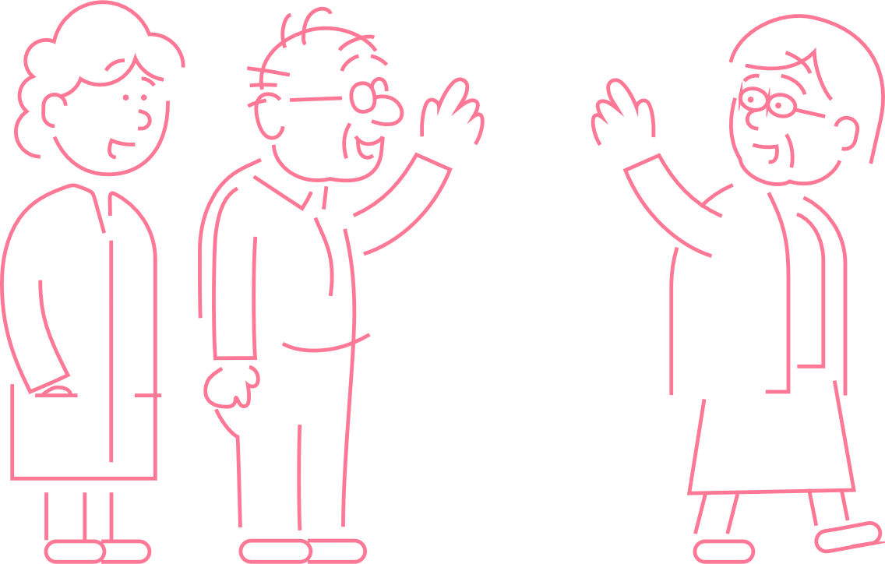
Mere viden om arbejdet med værdighed i ældreplejen
Som forberedelse til dette møde, kan du med fordel også se på følgende:
Relevant e-læring: Flere korte e-læringsmoduler om populære metoder til ældreplejen
Refleksionskort:
Isbjerget
De fem faktorer
At åbne fortællingen op
At strække sine ører
Kontakt før opgave
Find flere af Sundhedsstyrelsens refleksionskort
Analyse: Systematik i arbejdet med værdig ældrepleje

Slide 7
Værdighed Til os, der arbejder i ældreplejen

Slide 8
Dagens emner
Hvad får vi ud af at tale om værdighed?
Introduktion til arbejdet med værdighed
Trivsel og livskvalitet
At arbejde med relationer
At forstå og imødekomme borgerens ønsker og behov
Notes:
Forslag til mødeledelse:
Hvis du deler mødet op, kan du tilpasse overskriften på sliden og/eller tilføje din egen dagsorden.

Slide 9
Hvad får vi ud af at tale om værdighed?
Vi kan tale sammen om værdighed…
Vi kan forstå, hvad værdighed betyder
Hvad tænker I?
Vi kan spørge hinanden til råds om værdighed…
Notes:
Forslag til mødeledelse:
Hør ud i rummet, hvad deltagerne forestiller sig, at I kan få ud af at tale mere om værdighed.

Slide 10
1) Introduktion til arbejdet med værdighed
Værdighed er en oplevelse af at blive set, hørt og behandlet respektfuldt som et helt menneske.
En værdig ældrepleje bygger på, at mennesker er forskellige – og alle mennesker har forskellige historier, livsomstændigheder og identiteter, der påvirker ens behov.
Alle borgere bør mødes med anerkendelse og respekt for, hvad et godt og meningsfuldt liv er for dem.

Slide 11
2) Trivsel og livskvalitet
Værdighed er tæt forbundet med trivsel og livskvalitet.
Livskvalitet er en betegnelse for det, som det enkelte menneske oplever som et godt liv.
Borgerens trivsel kan påvirkes af, hvordan borgeren har det fysisk, psykisk og socialt.
En meningsfuld hverdag giver borgeren en oplevelse af glæde, tryghed og at høre til.
Notes:
Forslag til mødeledelse:
Kom gerne med et eksempel fra jeres arbejdsplads, hvor du beskriver, hvordan I arbejder med trivsel og livskvalitet.

Slide 12
Hvad er livskvalitet for borgerne?
Tænk på en situation i dit arbejde, hvor du lykkes med, at en borger føler sig set, hørt eller anerkendt
Del jeres oplevelser i par (10 min.)
Hvad er livskvalitet og trivsel for den borger I tænker på?
Hvordan kan vi blive bedre til at øge borgerens trivsel og livskvalitet?
Fælles opsamling af vigtigste pointer (10 min.)
Notes:
Forslag til mødeledelse:
Der afsættes 22 minutter til øvelsen.
1-2 minutter til at komme i tanke om situationen.
Lad deltagerne drøfte uforstyrret i 8 minutter, hvor du fortæller når der er 2 minutter igen.
Opsamling i plenum i 10 min. – del vigtigste pointer i plenum og evt. fælles drøftelse af perspektiver på livskvalitet og trivsel.
Du kan i opsamlingen fremhæve pointen om, at værdighed er individuelt. Du kan f.eks. sige ”Nu hvor vi har hørt alle jeres historier, har I så bemærket, hvordan I beskriver at værdighed er forskelligt fra borger til borger”.

Slide 13
3) At arbejde med relationer
Gode relationer er med til at styrke borgerens værdighed. Jo bedre vi kender borgeren, jo bedre kan vi forstå borgerens ønsker og behov.
At lære borgeren at kende er vigtigt, når vi skal yde god pleje og omsorg.
At arbejde med relationer er en faglighed, vi kan lære.
Notes:
Forslag til mødeledelse:
Kom gerne med et eksempel fra jeres arbejdsplads, hvor du beskriver, hvordan I arbejder med relationer.

Slide 14
Hvordan arbejder du med relationer?
Tænk på en situation i dit arbejde med en borger, hvor det lykkedes dig at skabe en god relation
Del jeres oplevelser i par (10 min.)
Hvad gør du konkret for at have en god relation til borgeren?
Kan du gøre det samme ved andre borgere? – og på den måde få gode relationer med flere borgere.
Fælles opsamling af vigtigste pointer (10 min.)
Notes:
Forslag til mødeledelse:
Der afsættes 22 minutter til øvelsen.
1-2 minutter til at komme i tanke om situationen.
Lad deltagerne drøfte uforstyrret i 8 minutter, hvor du fortæller når der er 2 minutter igen.
Opsamling i plenum i 10 min. – del vigtigste pointer i plenum.
Du kan i opsamlingen fremhæve pointen om, at værdighed er individuelt og at det ikke er muligt at skabe værdighed og trivsel, hvis vi ikke arbejder med relationen.

Slide 15
4) At forstå og imødekomme borgerens ønsker og behov
At forstå borgerens ønsker og behov er en vigtig del af borgerens oplevelse af værdighed.
Vi kan understøtte borgeren i at leve det liv, han eller hun har lyst til, ved at være nysgerrige på borgerens ønsker og behov.
Vi skal være opmærksomme på, at borgerens ønsker og behov kan ændre sig over tid – og vi skal derfor blive ved med at være nysgerrige.
Notes:
Forslag til mødeledelse:
Kom gerne med et eksempel fra jeres arbejdsplads om en situation, hvor vi forsøger at forstå en borgers ønsker og behov for pleje og omsorg.

Slide 16
Hvordan er vi nysgerrige på, hvad borgerne har lyst til?
Hvilken af de fortalte historier har inspireret dig til at gøre noget, hvor du tager udgangspunkt i borgerens ønsker og behov?
Del jeres oplevelser i par (10 min.)
Hvad blev du inspireret af, og hvordan kan vi fortsætte med at arbejde med værdighed?
Fælles opsamling af vigtigste pointer (10 min.)
Notes:
Forslag til mødeledelse:
Der afsættes 22 minutter til øvelsen.
1-2 minutter til at komme i tanke om situationen.
Lad deltagerne drøfte uforstyrret i 8 minutter, hvor du fortæller når der er 2 minutter igen.
Opsamling i plenum i 10 min. – del vigtigste pointer i plenum.
Du kan i opsamlingen opsummere, hvad I er blevet enige om fra den fælles drøftelse og fremhæve, hvad I fremadrettet skal have fokus på som arbejdsplads.

Slide 17
Hvad tager du med fra mødet i dag?
Notes:
Afrunding af mødet tager omkring 10 minutter.
Forslag til mødeledelse:
Lad deltagerne notere i tavshed for sig selv, hvad de har hørt og er blevet inspireret af i 2 minutter.
Bed deltagerne om at tale sammen parvis i 2 minutter.
Afslut mødet med en fælles opsamling, hvor deltagerne kan byde ind i plenum med deres tanker for mødet og plan for det eventuelle videre arbejde.
Som mødeleder kan du notere aftaler, som I ønsker at arbejde videre med på jeres arbejdsplads.

